Slide 1
Геометрические фигуры: круг, квадрат, треугольник
МАТЕМАТИКА ДЛЯ МАЛЫШЕЙ

Slide 2
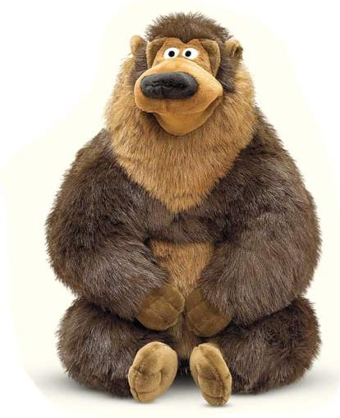
ЖИЛ БЫЛ МЕДВЕДЬ, ОН ОЧЕНЬ ЛЮБИЛ ИГРАТЬ ГЕОМЕТРИЧЕСКИМИ ФИГУРАМИ, ТОЛЬКО ОН НЕ ЗНАЛ, КАК ОНИ НАЗЫВАЮТЬСЯ? (как называются эти фигуры)

Slide 3
Из кругов он любил составлять бусы

Slide 4
И красивые цветы

Slide 5
Рядом жил ёжик, и тоже очень любил играть Геометрическими фигурами. Его фигуры назывались………(квадрат) (чем они отличались друг от друга эти фигуры?) (большой, маленький)

Slide 6
Из квадратов ёжик умел строить дом и дорожку, но больше у него ничего не получалось..

Slide 7
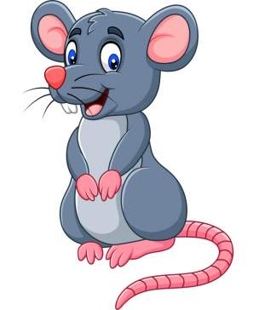
А ёщё рядом с медведем и ёжиком жила мышка и тоже очень любила играть геометрическими фигурами. Эти фигуры назывались………(треугольник) (чем они отличаются друг от друга эти фигуры?)(большой треугольник, маленькие)

Slide 8
А из треугольников она умела составлять ёлку. Но грустно было играть одной

Slide 9
И вот однажды медведь, мышка и ёжик встретились на поляне, они были такие разные, но им хотелось поиграть вместе

Slide 10
Вместе они составили прекрасную картинку и больше никто не грустил
Покажите на картинке где квадрат, треугольник, круг?
Молодцы!

